Slide 1
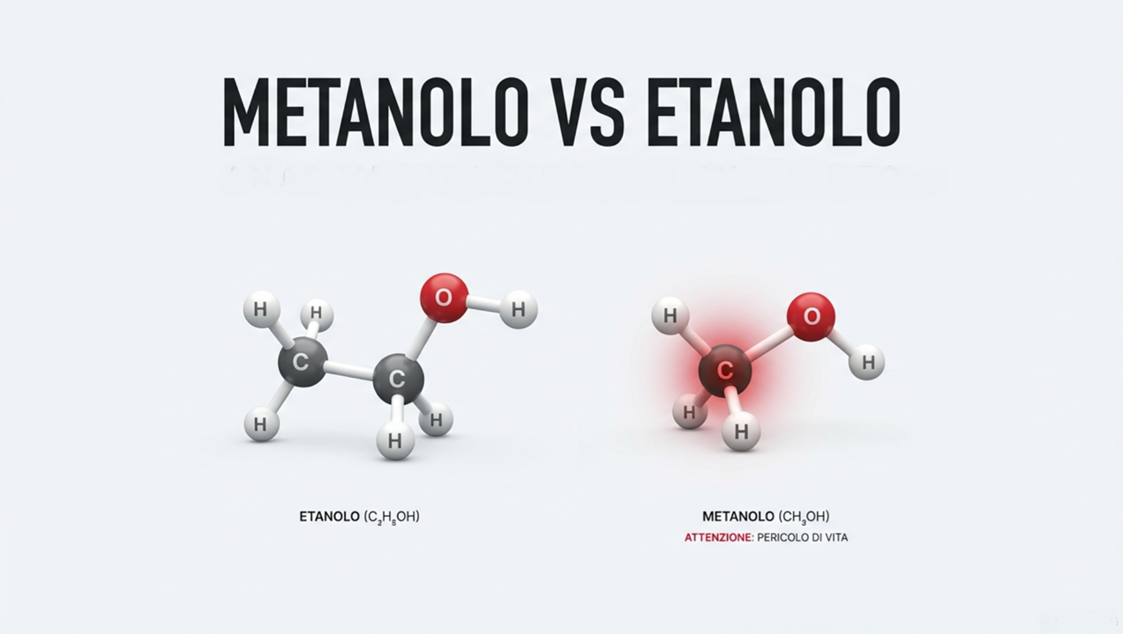
IL VELENO INVISIBILE
Samuele Gagliardi
Classe 4 M
Biotecnologie Sanitarie
Itas Natta

Slide 2
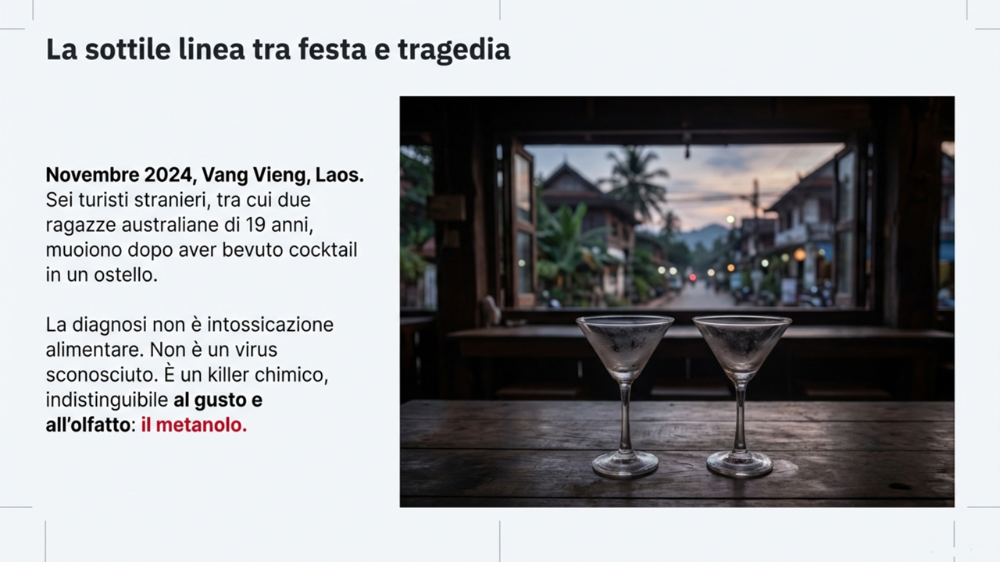

Slide 3
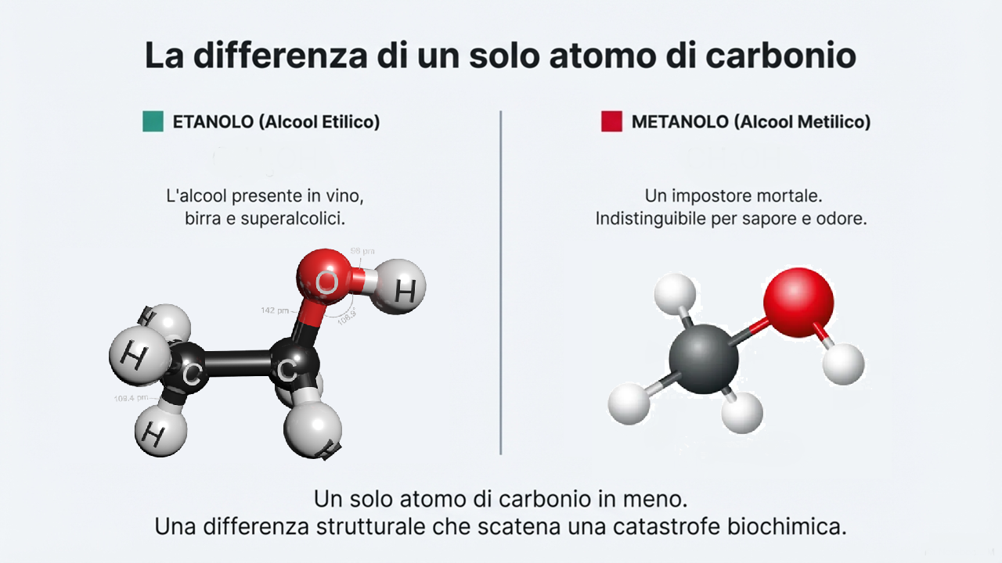
CH₃CH₂OH
CH₃OH

Slide 4
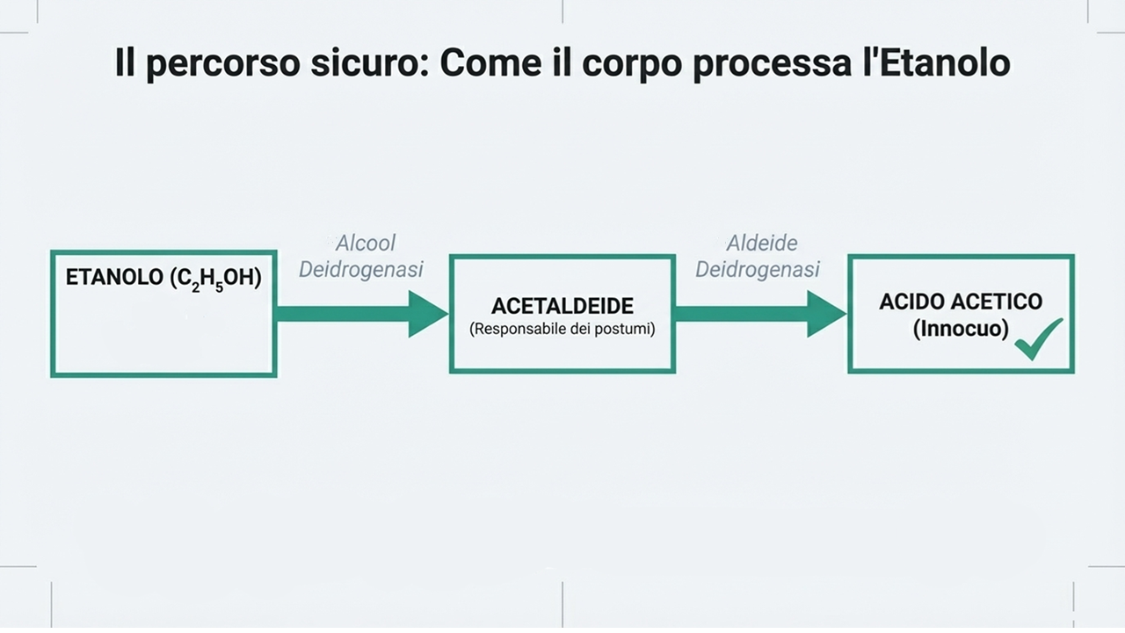
Il fegato converte l'etanolo in acido acetico, una sostanza che il nostro corpo può
facilmente smaltire. L’effetto collaterale principale? I postumi di una sbornia. Fastidioso, ma non letale.

Slide 5
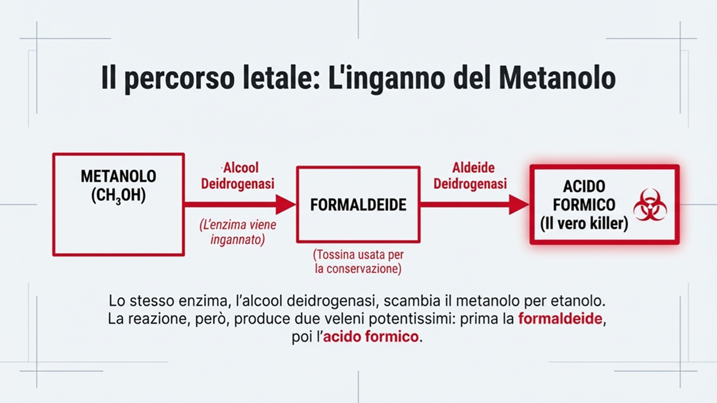

Slide 6
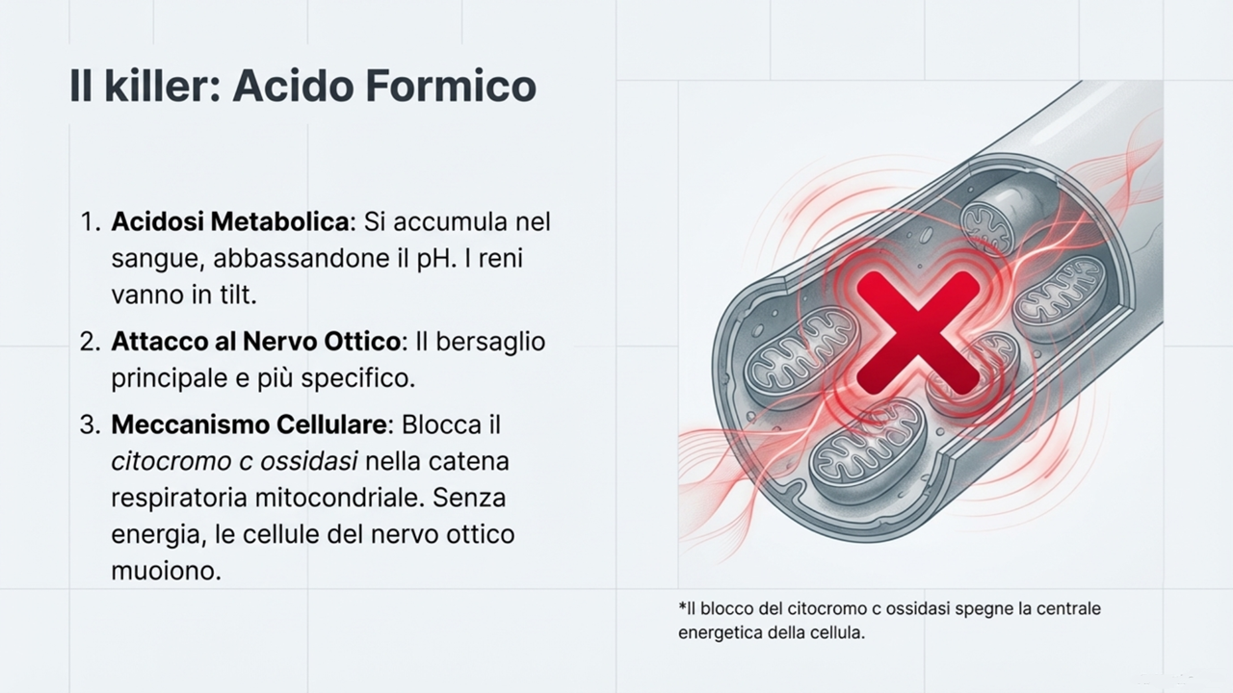

Slide 7
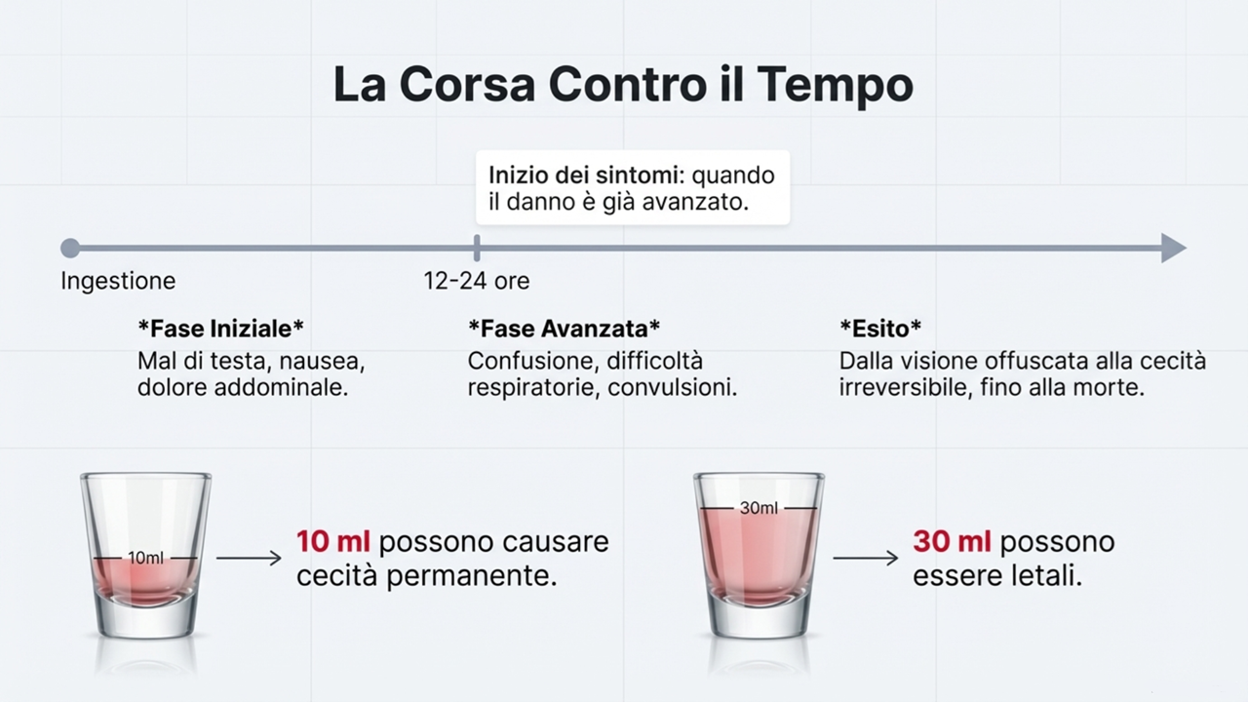

Slide 8
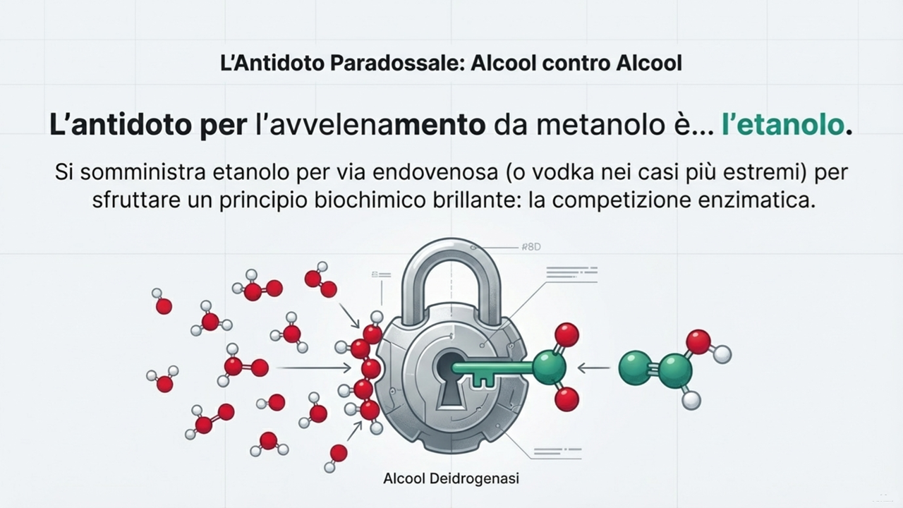

Slide 9
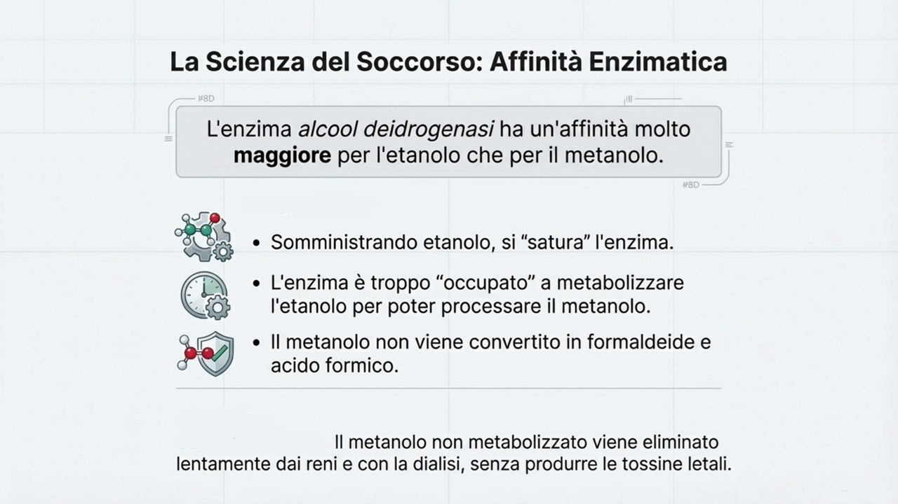
Come funziona?
Obiettivo
Guadagnare tempo

Slide 10
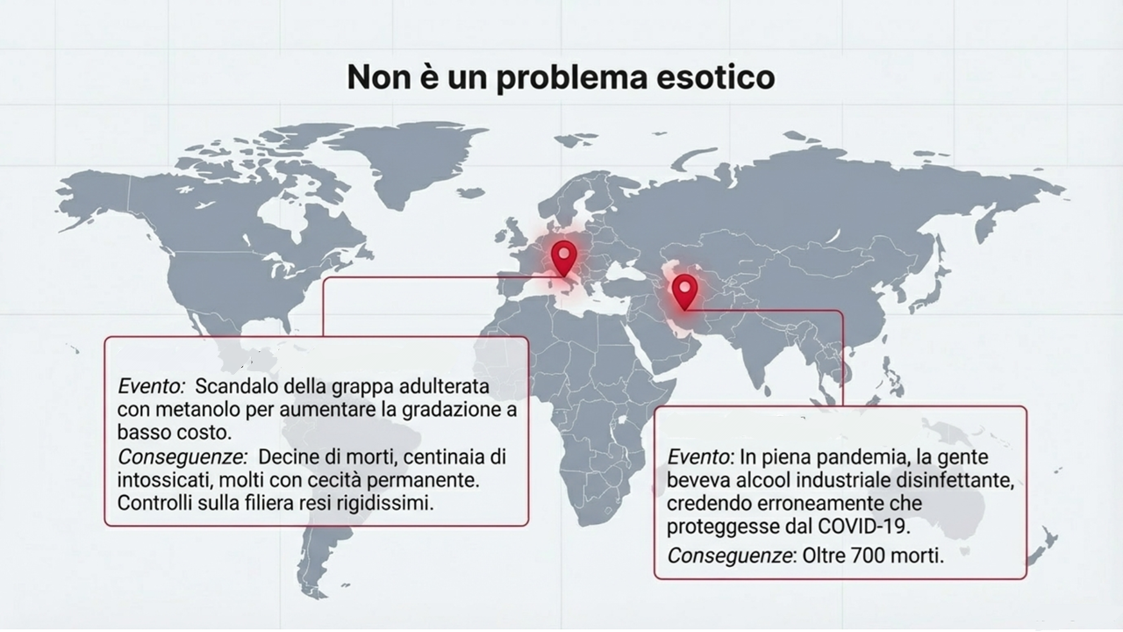
ltalia (anni ’80-'90)
Iran (2020)

Slide 11
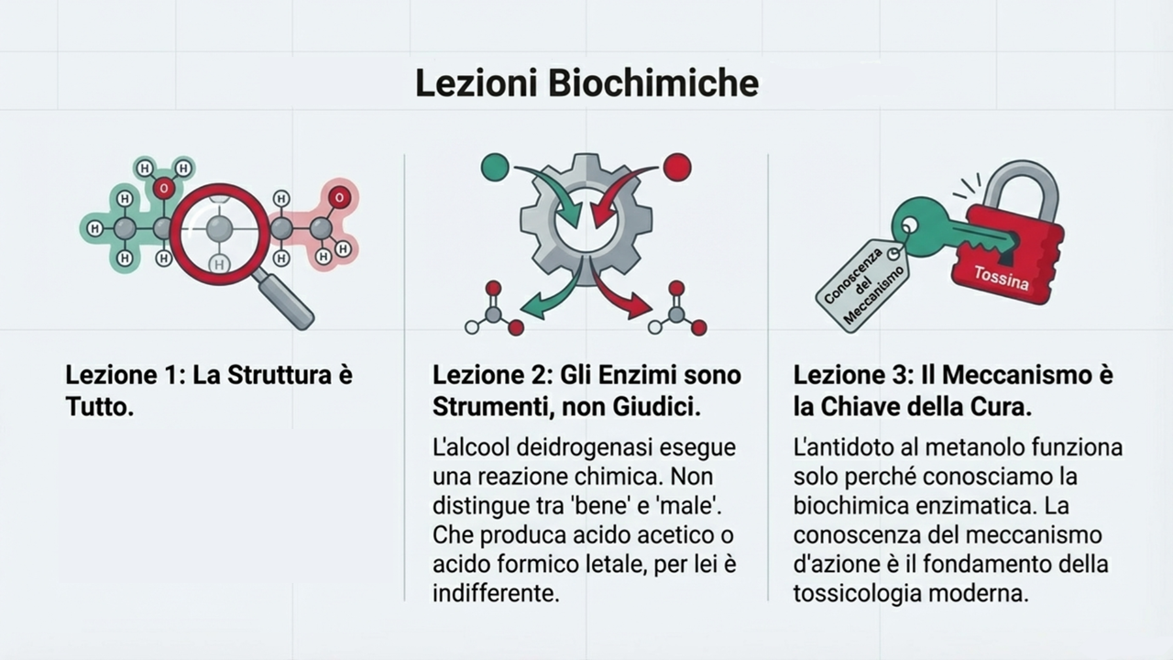
Un atomo di carbonio in più o in meno determina la differenza tra vita e morte

Slide 12
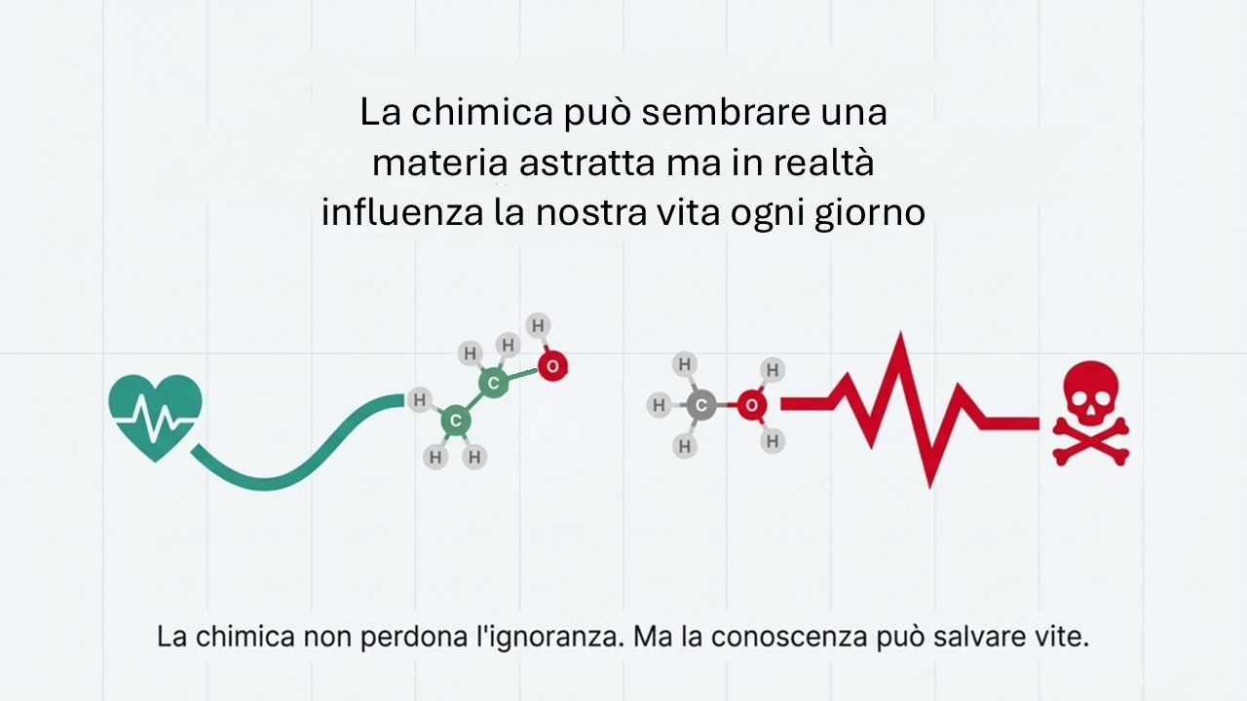
La chimica può sembrare una materia astratta ma in realtà influenza la nostra vita ogni giorno

